Slide 1
Temă Seminar 12 LC
Stanciu Cristian
Grupa 216

Slide 2
Problema 9.3.3
Simplificaţi următoarele funcţii booleene de trei variabile, date prin mintermii expresiilor, utilizând diagrame Karnaugh:
6. f₆(x₁,x₂,x₃) = m₀ ∨ m₁ ∨ m₃ ∨ m₅ ∨ m₆ ∨ m₇
m₀ (0₍₁₀₎ = 000₍₂₎) = x₁x₂x₃
m₁ (1₍₁₀₎ = 001₍₂₎) = x₁x₂x₃
m₃ (3₍₁₀₎ = 011₍₂₎) = x₁x₂x₃
m₅ (5₍₁₀₎ = 101₍₂₎) = x₁x₂x₃
m₆ (6₍₁₀₎ = 110₍₂₎) = x₁x₂x₃
m₇ (7₍₁₀₎ = 111₍₂₎) = x₁x₂x₃

Slide 3
Factorizarea
Se grupează 2^{k}, k ∈ N mintermi adiacenți, k – cât mai mare
Prima și ultima linie, prima și ultima coloana sunt vecine!!!
Același minterm poate fi utilizat de mai multe ori
Se neglijează grupurile incluse!!!
Nu se lasă mintermi neîncercuiți

Slide 4



Construcția diagramei Karnaugh
$$x_{2}$$
$$x_{3}$$
00
01
11
10
$$x_{1}$$
0
m₀
m₁
m₃
1
m₅
m₇
m₆

Slide 5
Determinarea monoamelor maximale
Formulele monoamelor maximale sunt:
max₁ = m₁ ∨ m₃ ∨ m₅ ∨ m₇ = x₃
max₂ = m₀ ∨ m₁ = x₁x₂
max₃ = m₇ ∨ m₆ = x₁x₂
Mulțimea monoamelor maximale este:
M(f₆) = {max₁, max₂, max₃} = {x₃, x₁x₂, x₁x₂}

Slide 6

Determinarea monoamelor centrale
$\max_{1}$ este monom central deoarece nu are loc:
$\max_{1}≤\max_{2}∨\max_{3}$ (mintermii $m_{3},m_{5}$ aparțin unui singur monom maximal ($\max_{1}$), adică sunt încercuiți o singură dată)
$\max_{2}$ este monom central deoarece nu are loc:
$\max_{2}≤\max_{1}∨\max_{3}$ (mintermul $m_{0}$ aparține unui singur monom maximal ($\max_{2}$), adică este încercuit o singură dată)
$\max_{3}$ este monom central deoarece nu are loc:
$\max_{3}≤\max_{1}∨\max_{2}$(mintermul$m_{6}$ aparține unui singur monom maximal ($\max_{3}$), adică este încercuit o singură dată)
=> Mulțimea monoamelor centrale este C(f₆) = {max₁, max₂, max₃} = {x₃, x₁x₂, x₁x₂}

Slide 7
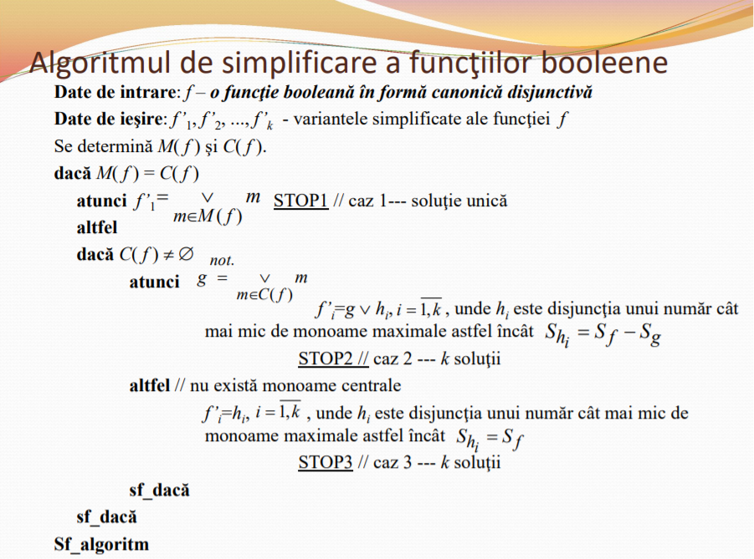

Determinarea cazului din algoritmul de simplificare
M($\text{f}\text{6}\text{)}\text{ = }\text{C}\text{(}\text{f}\text{6}\text{)}$ – mulțimea monoamelor maximale (M(f₆)) este egală cu mulțimea monoamelor centrale (C(f₆))
Ne aflăm în primul caz al algoritmului de simplificare (linia 4)

Slide 8
Forma simplificată a funcției
Așadar, există o unică soluție pentru forma simplificată a funcției, care se obține prin disjuncția tuturor monoamelor maximale:
f^{s}(x₁, x₂, x₃) = max1 ∨ max2 ∨ max3 = x₃ ∨ x₁x₂ ∨ x₁x₂

Slide 9

Mulțumesc pentru atenție!

Slide 10


